Slide 1

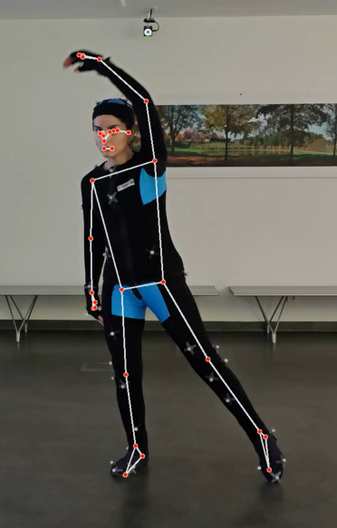
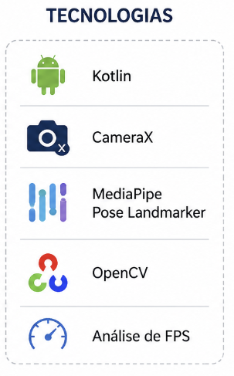
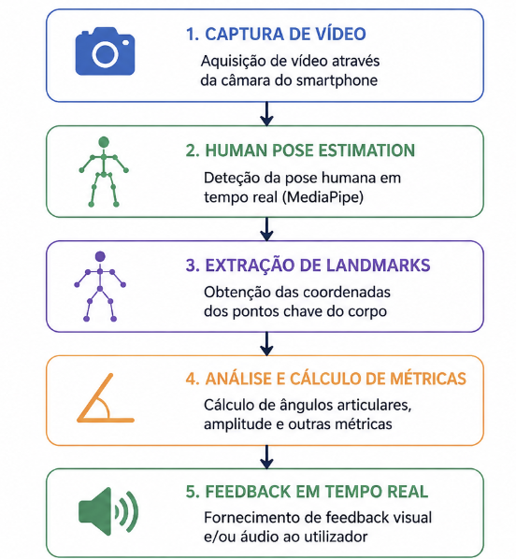
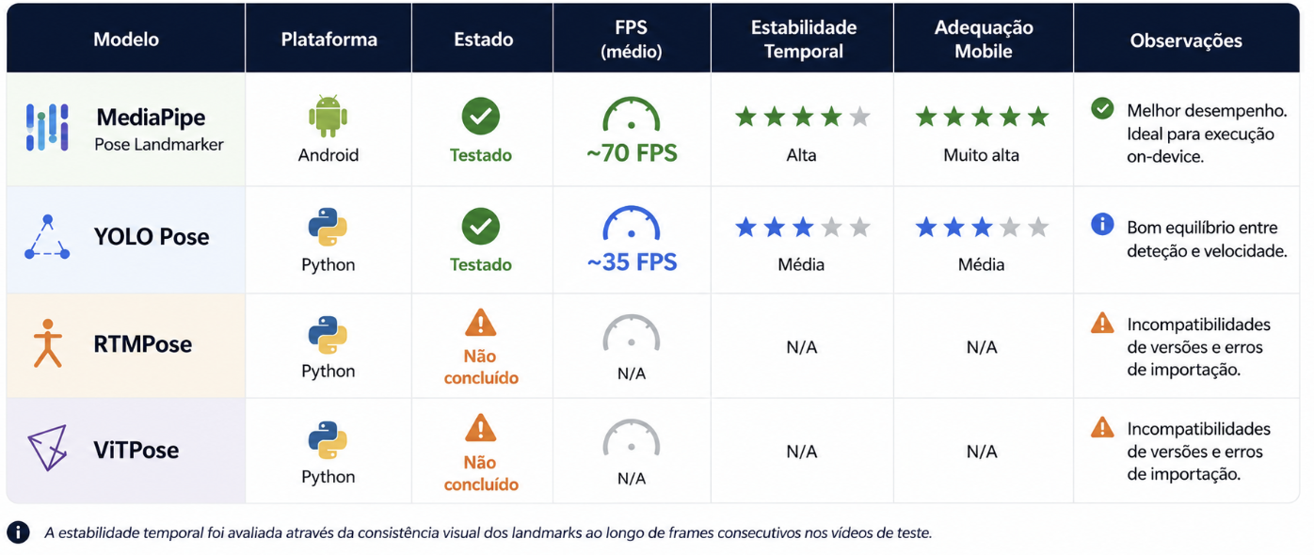
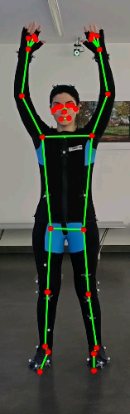
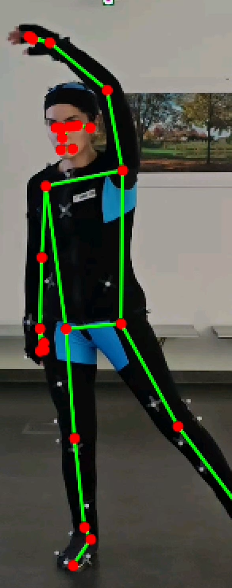
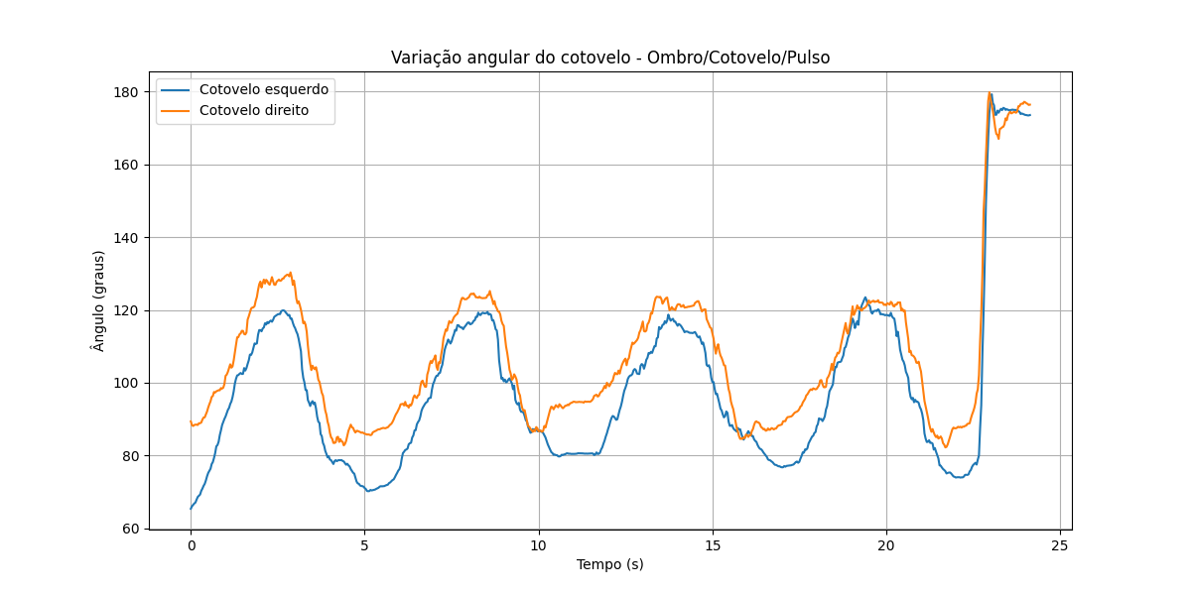
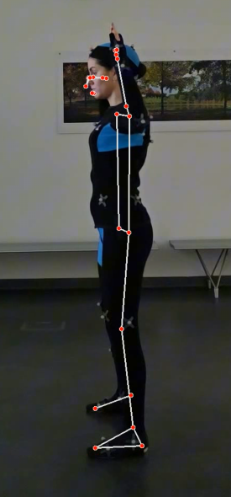


Licenciatura em Engenharia Informática
Projeto em Engenharia Informática 2025/2026
CoachAI
Avaliação Automática da Técnica de Exercícios com Human Pose Estimation On-Device
Afonso Silva al82140
Orientador: Prof. António Sousa | Coorientador: Prof. Vítor Filipe
Introdução
Objetivos
• A Human Pose Estimation (HPE) tem vindo a ganhar relevância em aplicações de fitness, reabilitação e análise biomecânica.
• O CoachAI usa a câmara do smartphone e visão por computador para detetar landmarks corporais e analisar exercícios físicos em tempo real.
• O processamento é realizado totalmente on-device, garantindo baixa latência e maior privacidade dos dados.
HPE em tempo real
Feedback corretivo automático
Cálculo de ângulos articulares
Comparação de modelos HPE
Processamento real-time on-device
Tecnologias Utilizadas
Arquitetura do Sistema
Mobile
Kotlin – Aplicação Android
CameraX – Captura de vídeo
MediaPipe Pose Landmarker – Deteção da pose humana
OpenCV – Processamento de imagem
↓
↓
↓
↓
Comparação de Modelos HPE
Resultados
Resultado Principal
70–75 FPS em tempo real
Processamento totalmente on-device
Feedback imediato ao utilizador
Baixa latência
Experiência fluida
A estabilidade temporal foi avaliada através da consistência visual dos landmarks ao longo de frames consecutivos nos vídeos de teste.
MediaPipe ≈ 2× mais rápido que YOLO Pose
Variação Angular
Conclusão
• HPE em tempo real num smartphone
• Processamento totalmente on-device
• Cálculo automático de ângulos articulares
• Feedback visual imediato
Escola de Ciências e Tecnologia
Universidade de Trás os Montes e Alto Douro

